Slide 1

Étude sur l’alimentation dans le monde
Ruben Kraan
FAO

Slide 2
Contexte et spécification des données
Analyse des données
Etudes sur l’alimentation

Slide 3
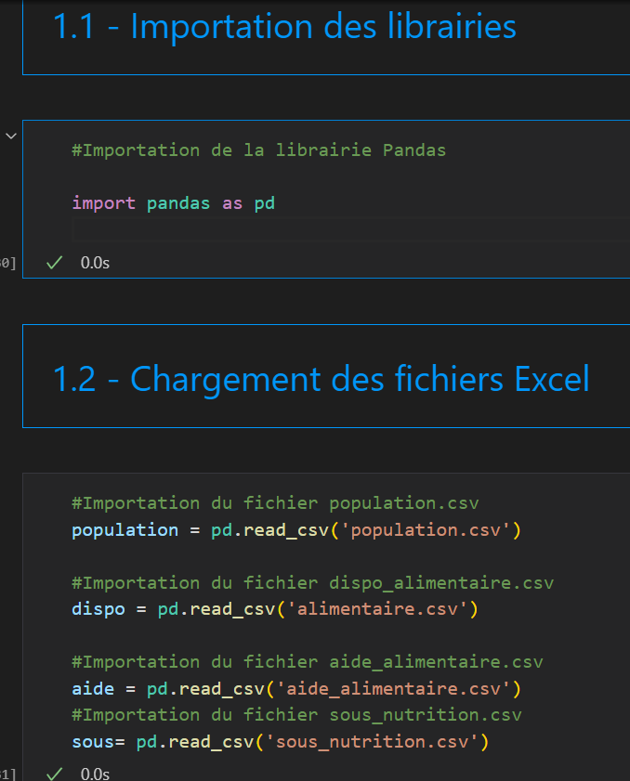
Méthodologie de l’analyse
Python
Visual studio code

Slide 4
1) Proportion de personnes en état de sous-nutrition en 2017
535700000 peronnnes en sous nutrition
7,1% de la population

Slide 5
2) Nombre théorique de personnes qui pourraient être nourries en 2017
2400 kilo calories par jour
876000 kcal par an
20918984627331.0 kcal disponibles
8716243594 humains pourraient etre nourris
115.48% de la population mondial

Slide 6
3) Nombre théorique de personnes qui pourraient être nourries uniquement avec les végétaux en 2017
17260764211501 kcal
7191986088 humains
95,28% de la population mondiale

Slide 7
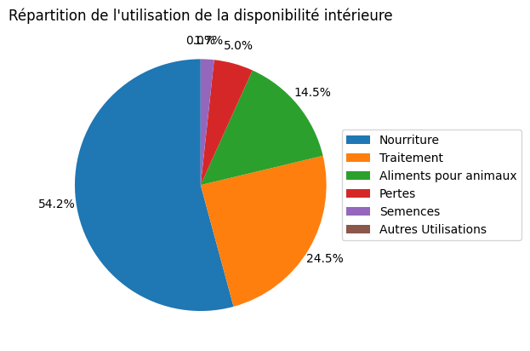
4) Répartition de la disponibilité intérieure

Slide 8
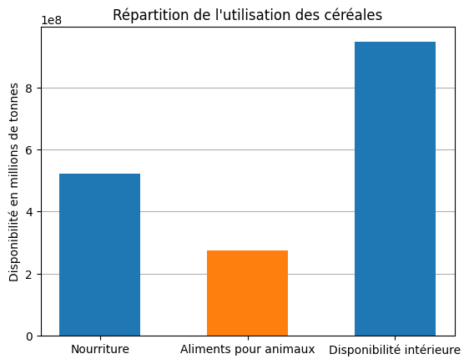
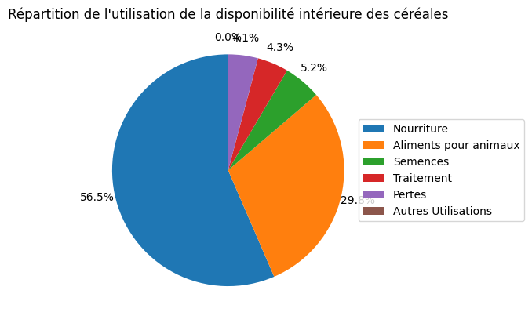
5) Part de l’utilisation des principales céréales entre l’alimentation humaine et animale

Slide 9
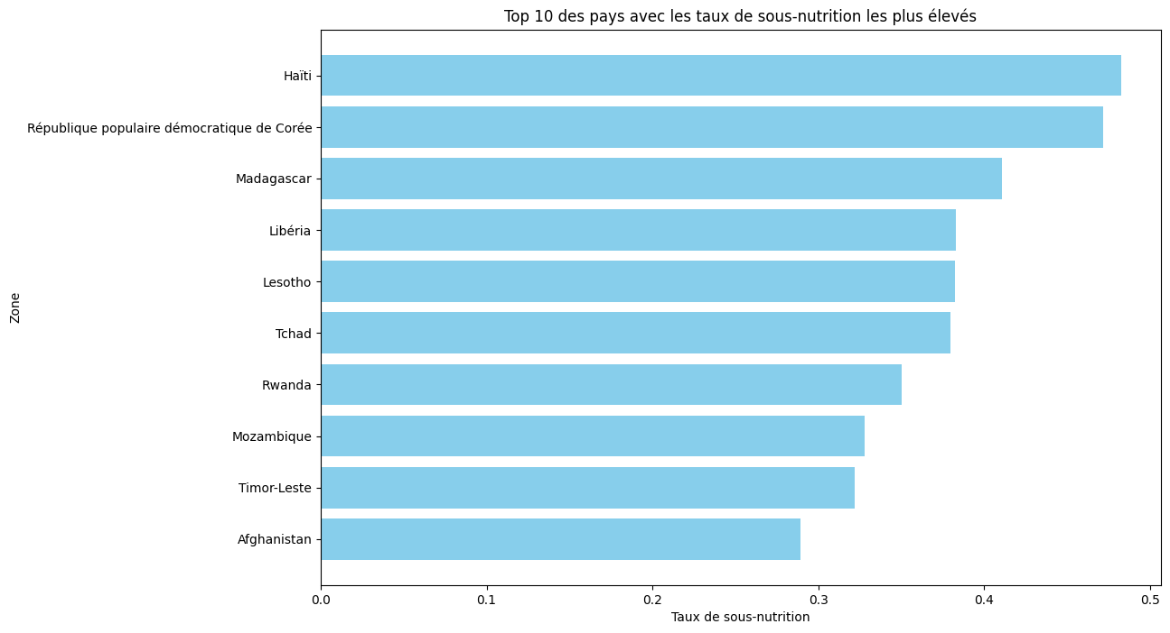
6) Liste des 10 pays où la proportion de personnes en état de sous-nutrition est la plus forte en 2017

Slide 10
7) Liste des 10 pays qui ont le plus bénéficié de l’aide alimentaire entre 2013 et 2016
République arabe syrienne 1858943000
Éthiopie 1381294000
Yémen 1206484000
Soudan du Sud 695248000
Soudan 669784000
Kenya 552836000
Bangladesh 348188000
Somalie 292678000
République démocratique du Congo 288502000
Niger 276344000

Slide 11
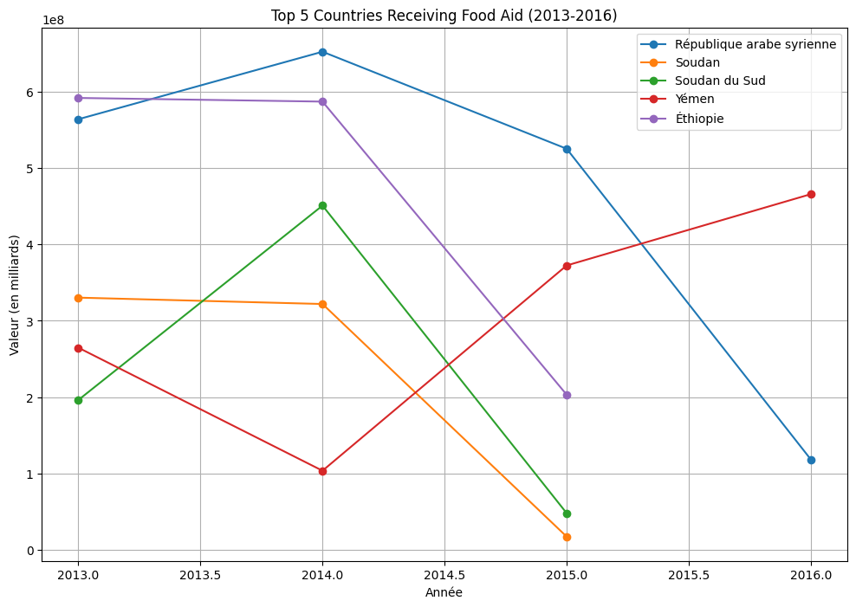
8) Évolution de l’aide alimentaire pour les 5 pays qui en ont le plus bénéficié entre 2013 et 2016

Slide 12
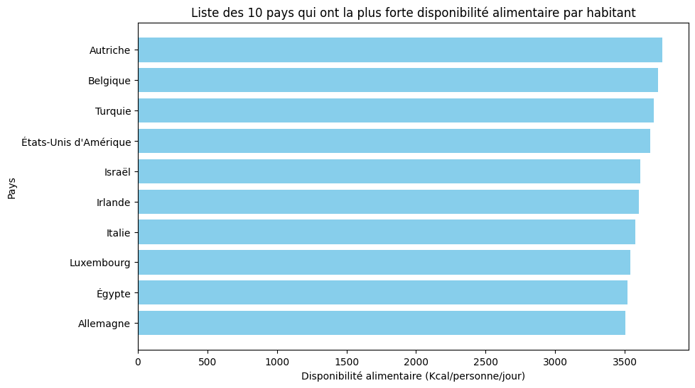
9) Liste des 10 pays qui ont la plus forte disponibilité alimentaire par habitant

Slide 13
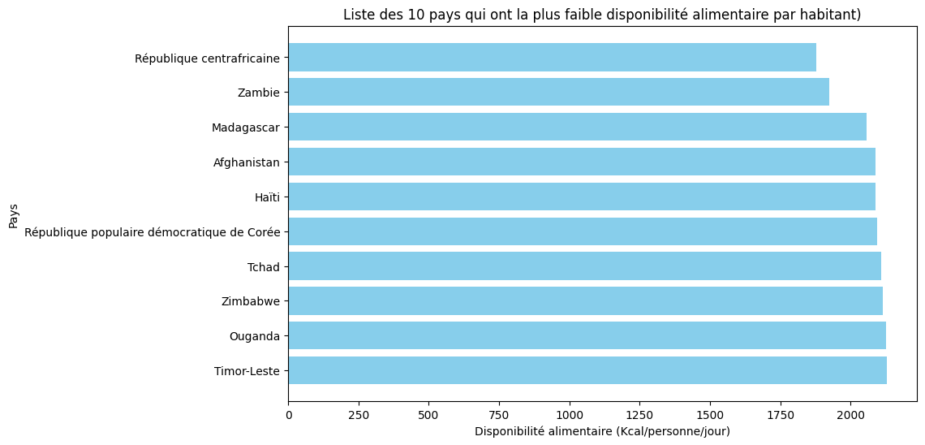
9) Liste des 10 pays qui ont la plus faible disponibilité alimentaire par habitant

Slide 14
10) Étude sur le manioc en Thaïlande
Sous nutrition en thailande: 6200000 ou 8,96%
Total production de manioc: 30228000000
Total exportation de manioc:25214000000
Soit 83.41%

Slide 15
Conclusion
Mauvaise gestion
Désastre naturelle(changement climatique)
Conflits politique

